Slide 1
TIẾNG VIỆT 2
Tập 1
Tuần 11 – Tiết 4
Chữ hoa I

Slide 2

KHỞI ĐỘNG

Slide 3



CÁCH CHƠI
Bước 1: Bấm vào màn hình ra câu hỏi
Bước 2: Bấm tiếp vào màn hình ra đáp án
Bước 3: Bấm vào chiếc xe của xì trum để vượt chướng ngại vật.

Slide 4




VƯỢT CHƯỚNG
NGẠI VẬT

Slide 5




Câu 1: Chữ H cỡ vừa cao mấy ô li?
5 ô li

Slide 6
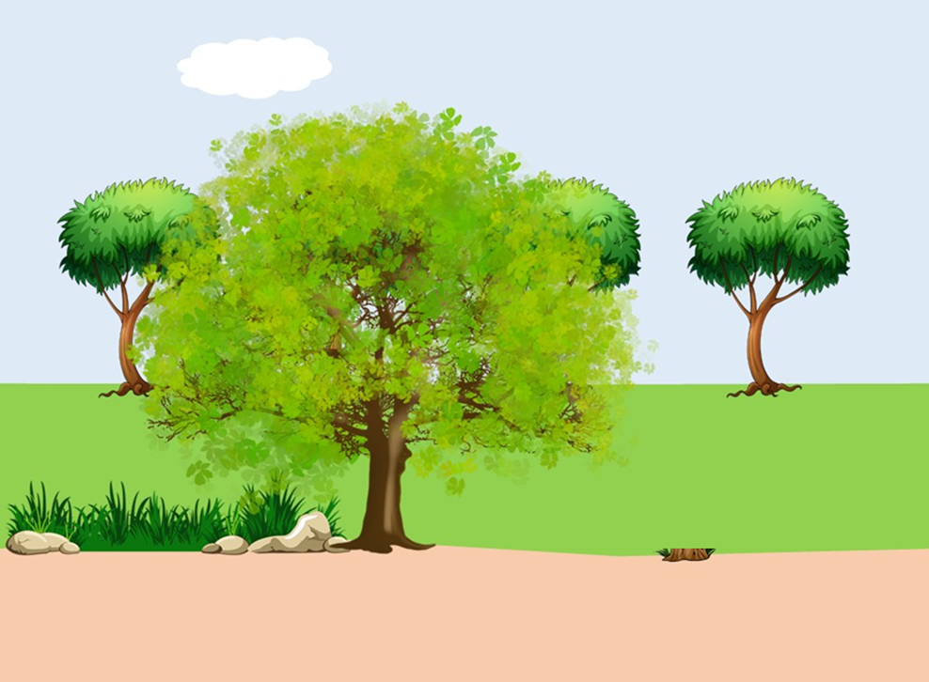
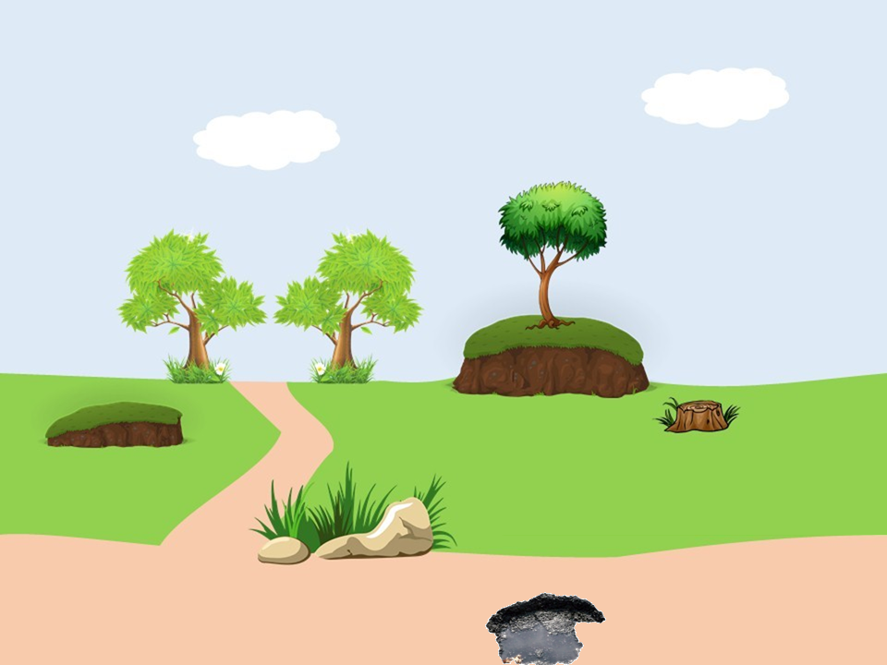

Câu 2: Chữ H cỡ nhỏ cao mấy ô li?
2 ô li rưỡi

Slide 7


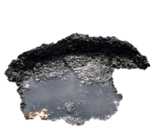
Câu 3: Chữ H gồm mấy nét?
3 nét

Slide 8




Câu 4: Nêu các nét của chữ H?
Nét 1: là kết hợp của 2 nét cơ bản cong trái và lượn ngang
Nét 2: là kết hợp của 3 nét cơ bản khuyết ngược, khuyết xuôi và móc ngược phải.
Nét 3: là nét thẳng đứng
CHÀO MỪNG TÍ XÌ TRUM VỀ NHÀ

Slide 9
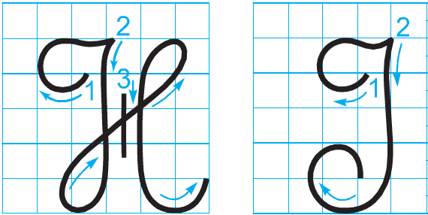



Chữ hoa I
a. Viết chữ hoa
Chọn ý đúng nhất:
Chữ I cỡ vừa cao mấy ô li ?
a) 4 ô li
b) 5 ô li
b)
c) 6 ô li

Slide 10
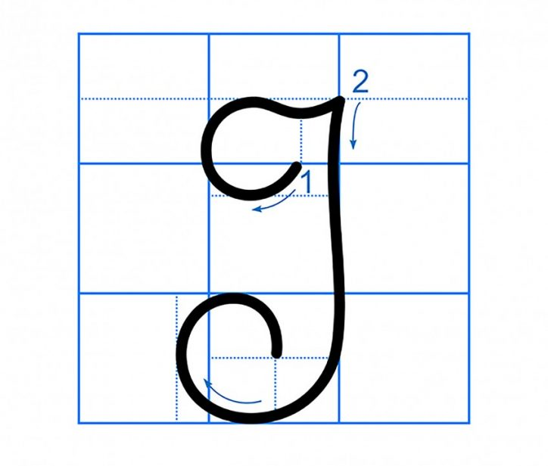
Chữ hoa I
Chọn ý đúng nhất:
Chữ I cỡ nhỏ cao mấy ô li ?
a) 2 ô li rưỡi
a)
b) 3 ô li
c) 5 ô li

Slide 11
Chữ hoa I
- Chữ I gồm mấy nét?
Chữ I gồm 2 nét.
- Đó là các nét nào?
* Nét 1: là kết hợp của 2 nét cơ bản cong trái và lượn ngang.
* Nét 2: là nét móc ngược trái (đầu nét hơi lượn, đuôi nét lượn hẳn vào trong gần giống nét 1 ở chữ B)

Slide 12

CÁCH VIẾT CHỮ HOA I: CAO 5 Ô LI
* Nét 1: đặt bút trên đường kẻ 5 viết nét cong trái rồi lượn ngang giống nét đầu ở chữ H.
* Nét 2: từ điểm dừng bút của nét 1, hơi lượn xuống để viết nét móc ngược trái khi chạm đường kẻ 1 thì lượn cong lên rồi uốn vào trong, dừng bút trên đường kẻ 2 (chân nét móc rộng hơn nét cong ở đầu chữ)

Slide 13
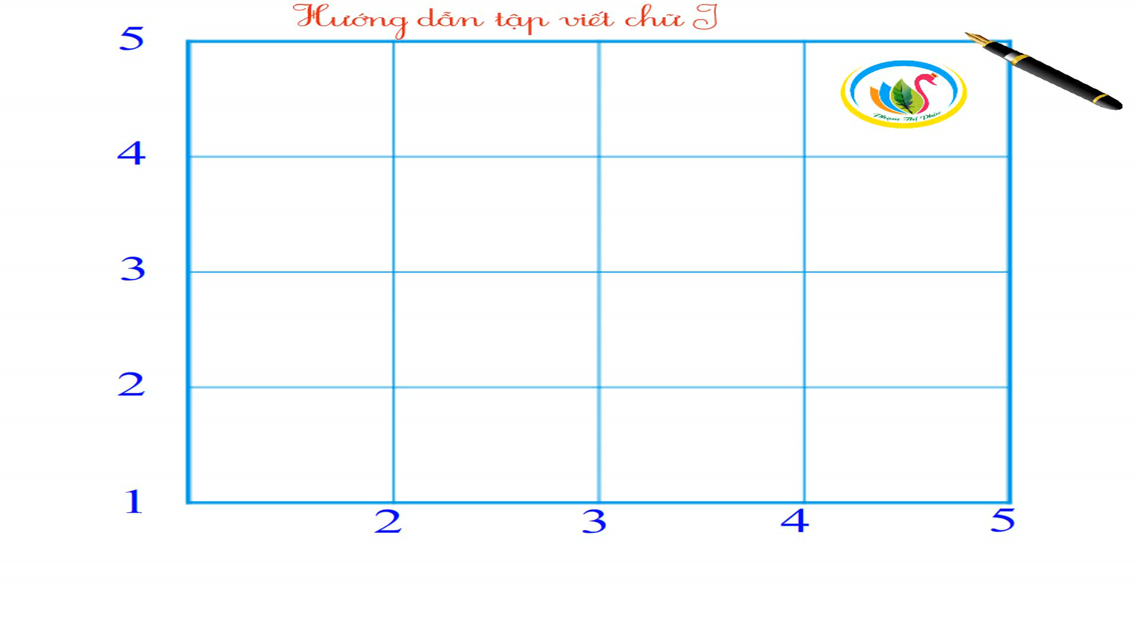
CÁCH VIẾT CHỮ HOA I: CAO 2,5 Ô LI

Slide 14

Viết bảng con

Slide 15

Chữ hoa I
b. Viết ứng dụng
Im lặng lắng nghe cô dặn dò.
a. Chữ cái nào được viết hoa?
→ Chữ I.
b. Khoảng cách giữa các chữ ghi tiếng như thế nào?
→ Khoảng cách giữa các chữ ghi tiếng là 1 con chữ o.
c. Những chữ cái nào cao 2.5 ô li ?
→ Chữ I, l, h, g.
d. Những chữ cái nào cao 2 ô li ?
→ Chữ d.

Slide 16

Thực hành
viết vở

Slide 17
Hoc10 chúc các em học tốt!

